Slide 1
北京交通大学就餐仿真系统
5分钟汇报：单食堂 3D 数字孪生与调度仿真
Notes:
引导：这是一次“分工、架构、代码结构、亮点、实物展示”五段式汇报，强调系统是能验证的。
时长30秒。

Slide 2
一、分工与协作
后端：仿真核心、API、数据快照与一致性处理
前端：3D主场景、2D fallback、交互面板与现场操作
配置与分析：参数标定、指标分析、演示场景设计
协作规则：后端产出真实状态，前端只做镜像展示与控制入口
Notes:
每人职责边界清晰，减少接口等待，提升并行开发效率。
时长35秒。

Slide 3
二、项目详细架构
三层结构：前端展示层 / 接口服务层 / 仿真引擎层
前端：配置、启动、渲染、历史回放、干预控制
服务：Flask 提供状态接口、运行态快照、历史查询
引擎：SimPy 离散事件（arrival/service/eat/end），输出统一状态
流程：操作 -> 后端状态更新 -> snapshot -> 前端渲染，单向可信数据流
Notes:
强调：后端快照是事实源，前端不篡改统计逻辑。
时长55秒。

Slide 4
三、代码结构（当前实现组织）
backend/api：路由、配置校验、仿真控制与历史落库
backend/simulation：食堂/窗口/学生/路由/预设/到达率逻辑
backend/tests：核心行为与接口回归保障
frontend/static/js：三层 JS（main.js、参数与运行控制、3D模块）
frontend/templates + static：页面入口与资源组织，支持3D主屏与2D fallback
Notes:
用“目录 = 职责”讲清：改动边界可控，便于复用与排查。
时长50秒。

Slide 5
四、核心亮点
单食堂主线：明湖学一作为默认演示主场景，焦点明确
3D 主体验：多楼层展示、路径与排队可视、状态读性高
多视角：总览、侧视、俯视、自由视角，便于快速解释拥堵
运行时干预：窗口开关与状态联动，可即时看到系统响应
可复验：同条件可重跑，便于对比验证与答辩演示
Notes:
答辩重点一句：不是堆视觉，而是把调度决策从经验迁移到仿真决策。
时长45秒。

Slide 6
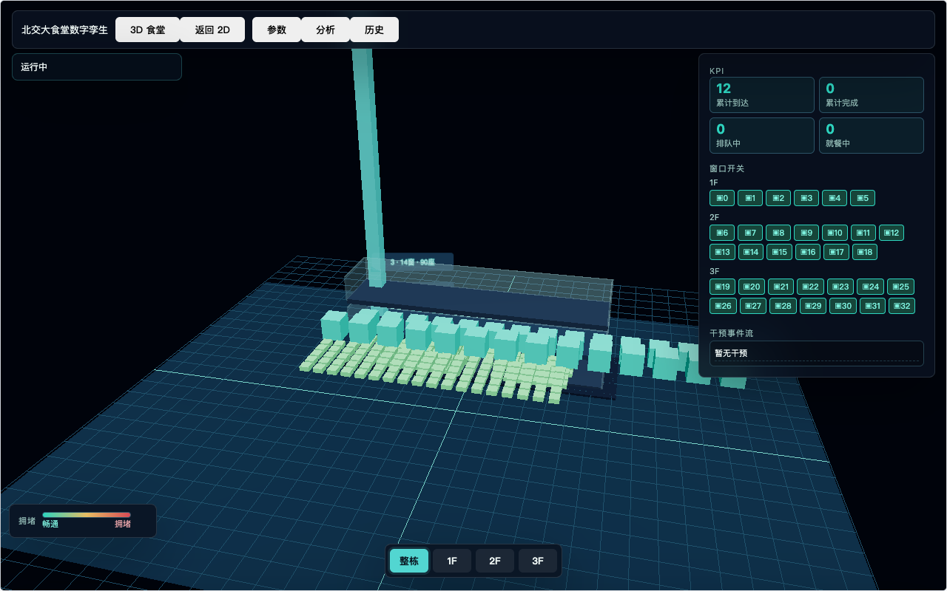
五、实物展示（主菜）
1) 打开单食堂场景，设置基线参数，开始运行
2) 3D 主屏观察拥堵随时间变化，关注队列与热力趋势
3) 下钻到某楼层，验证路径与窗口/座位状态
4) 执行窗口干预，确认状态变化可见
5) 立刻查看 history/日志，说明前后对比依据
Notes:
演示时只需照此流程走一次。若 3D 卡顿，立刻切 2D fallback，流程不失。
时长90秒。

Slide 7
六、总结
我们把食堂调度问题转为：可运行、可观察、可复验的仿真决策流程
展示到此，若时间允许可补1-2张关键图（峰值时段对比、干预后指标变化）
接下来回答问题：参数调整为什么有效，如何保证结果可复现
Notes:
收束用一句话：系统已支持“可视化 + 可验证 + 可复盘”。
时长20秒。

Slide 8
谢谢
问题与讨论
Notes:
引导问题到“结果可复验”与“单食堂主体验范围”上。

